Slide 1

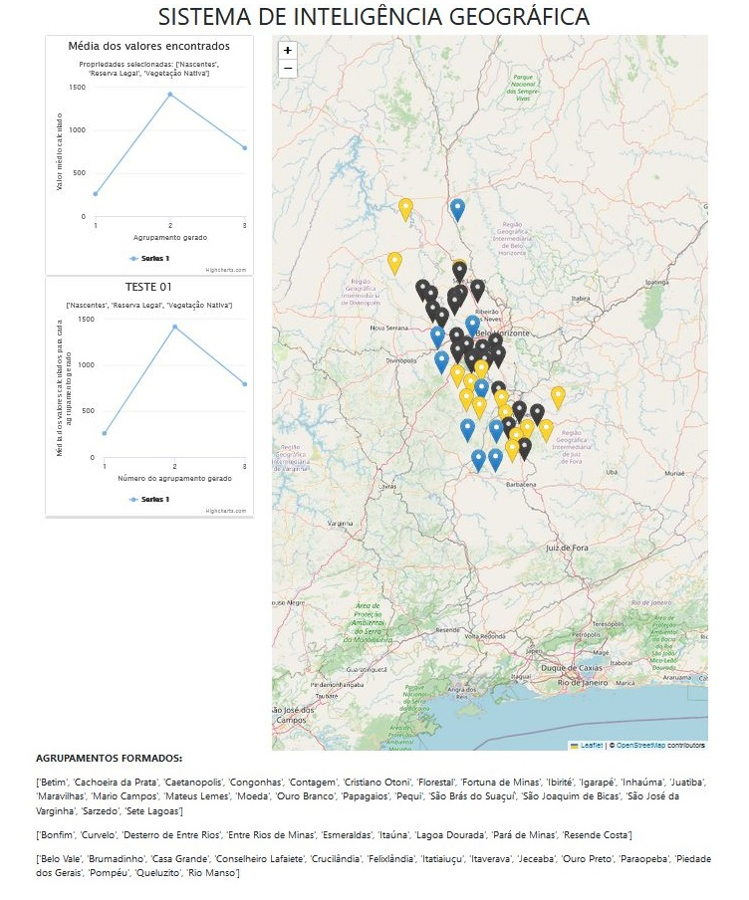
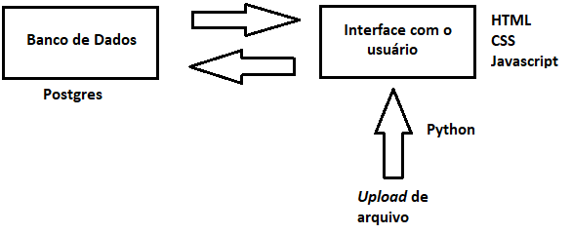


UM ARCABOUÇO COMPUTACIONAL PARA SUPORTAR A TOMADA DE DECISÕES DE ESPECIALISTAS EM CENÁRIOS DE DESASTRES AMBIENTAIS ENVOLVENDO BACIAS HIDROGRÁFICAS
Carlos Henrique Tavares Brumatti – Departamento de Informática – carlos.h.tavares@ufv.br
Julio Cesar Soares dos Reis – Departamento de Informática – jreis@ufv.br
Jugurta Lisboa Filho – Departamento de Informática – jugurta@ufv.br
Ciência da Computação – Ciências Exatas e Tecnológicas
Pesquisa
Sistemas de Informação Geográfica; Mineração de Dados; Bacias Hidrográficas
Introdução
Resultados e Discussão
Desastres ambientais, como o rompimento de barragens, causam impactos que vão muito além da área de ocorrência. Da região de origem até a sua chegada ao mar, os resíduos podem causam tanto impactos ambientais quanto econômicos. Do desastre da barragem de Fundão, em Mariana (MG), por exemplo, estima-se que as prefeituras das áreas envolvidas terão que gastar cerca de R$150 milhões para a recuperação das localidades. Além disso, o impacto ambiental é incalculável, uma vez que em contato com os rios, os rejeitos causam o desequilíbrio daquele ecossistema.
Utilizando técnicas adequadas, foi possível aplicar o KDD a fim de agrupar cidades próximas às bacias hidrográficas, possibilitando assim a geração desses grupos de cidades. Com isso, estabeleceu-se uma metodologia que foi utilizada em uma base de dados formada com dados públicos e de distintas fontes, garantindo o caráter heterogêneo deles.
Conclusões
Dessa forma, implementou-se um sistema utilizando tecnologias opensource, evitando quaisquer formas de custos futuros e possibilitando a liberdade para personalizar a ferramenta conforme as necessidades de cada usuário. Como trabalhos futuros, planeja-se tornar o sistema dinâmico, interagindo assim com quaisquer dados de entrada do usuário, permitindo a seleção dos atributos para agrupamento conforme o grau de importância para o problema, além de tornar visível as principais informações de cada agrupamento.
Objetivos
Buscando formas de auxiliar na recuperação dessas áreas degradadas, é proposto o desenvolvimento de um arcabouço computacional para suportar a tomada de decisões de especialistas neste contexto.
Material e Métodos
Bibliografia
Apoio Financeiro
Agradecimentos

